Slide 4
OSL samples from the central chamber
3
6
5

Slide 5
Пробы OSL из центральной камеры
Sample | Depth | Total dose | De (Gy) | AGE (Y.B. 2011)
3 | ~5 | 2020±96 | 9.6±0.3 | 4780±270
5 | ~5 | 1916±93 | 9.5±0.3 | 4940±270
6 | ~5 | 1852±92 | 10.4±0.2 | 5640±290
7 | 2.7 | 1955±89 | 3.2±0.2 | 1660±110

Slide 6
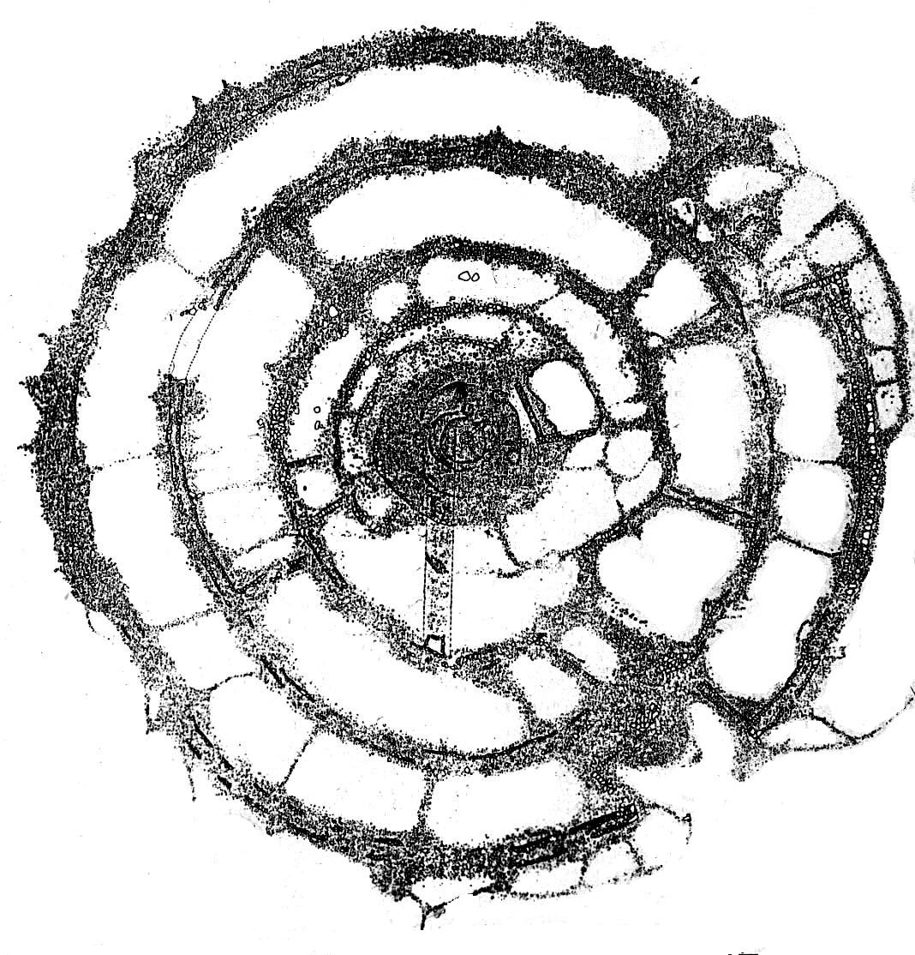
1
4
3
2

Slide 7
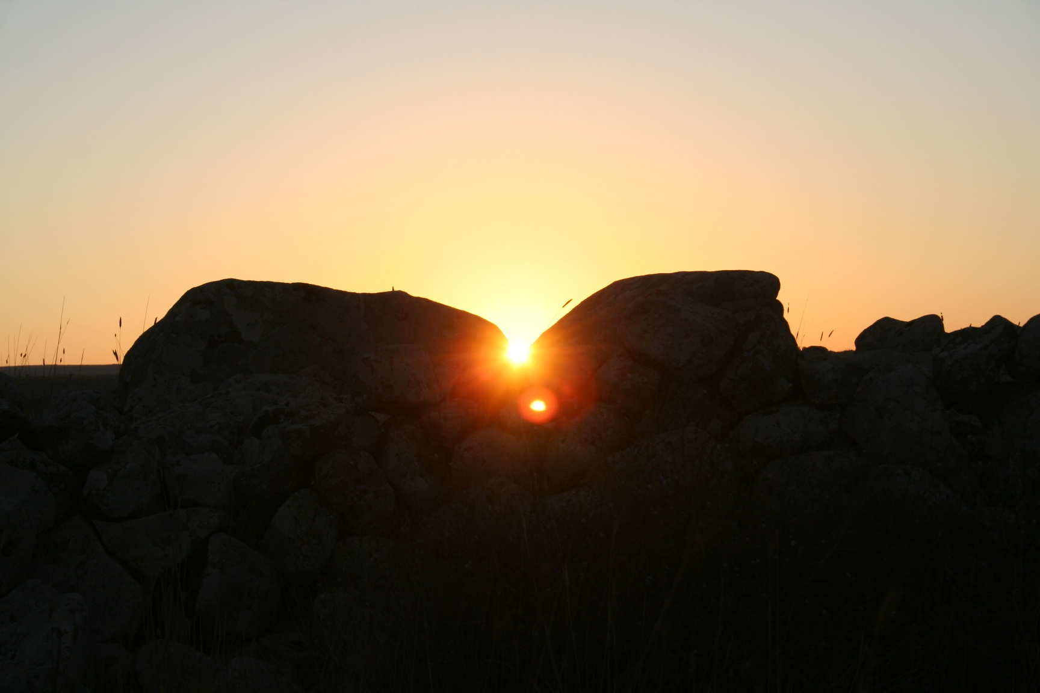

Slide 12
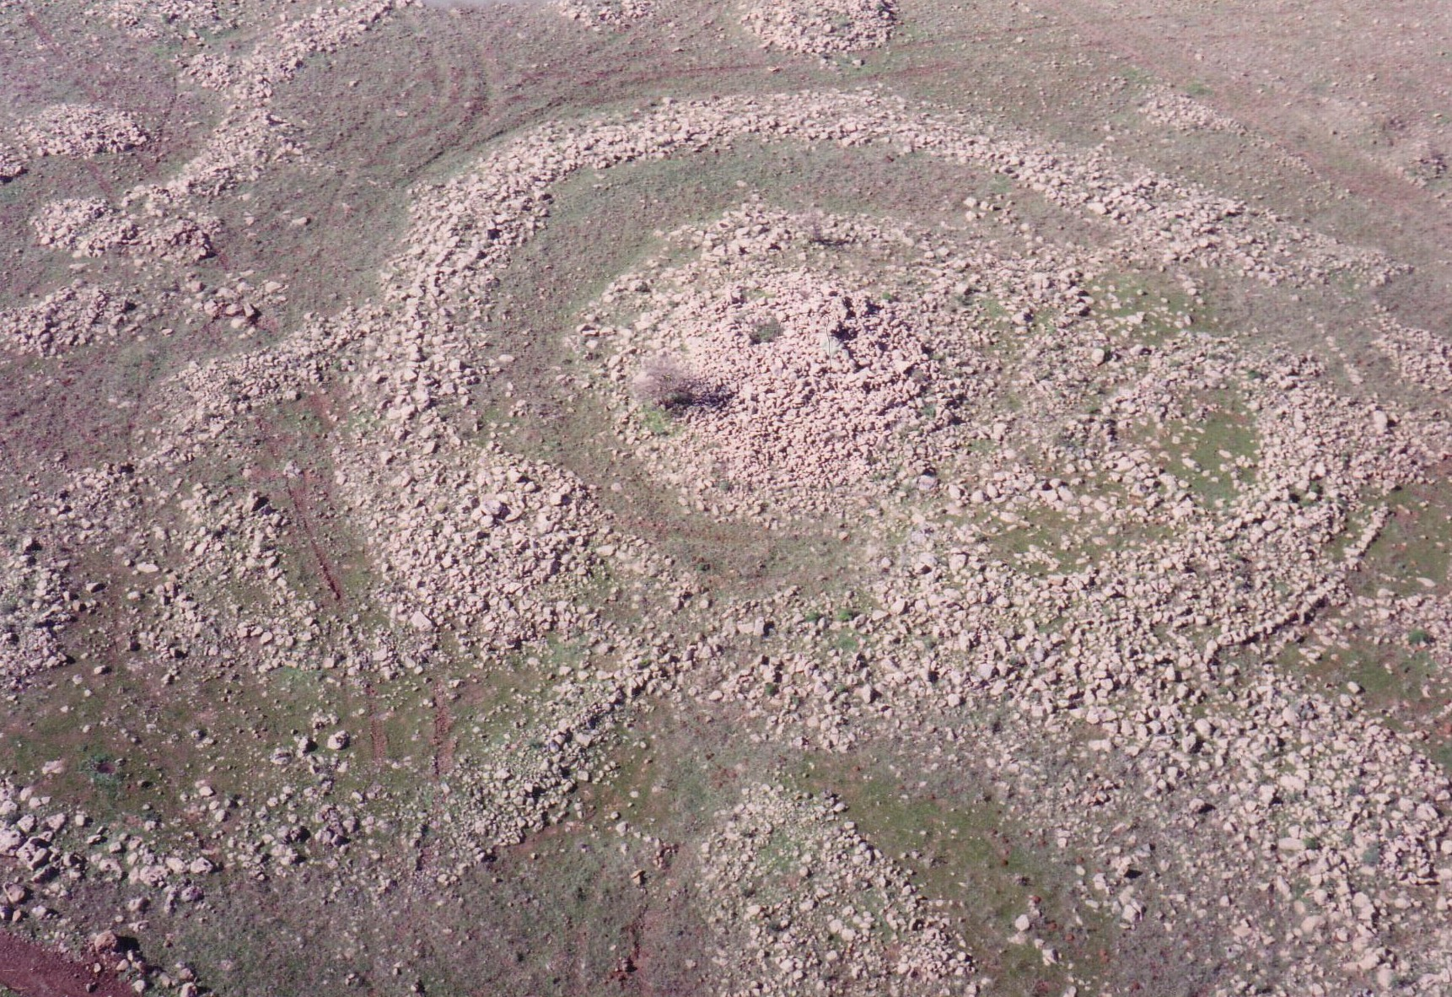

Slide 13
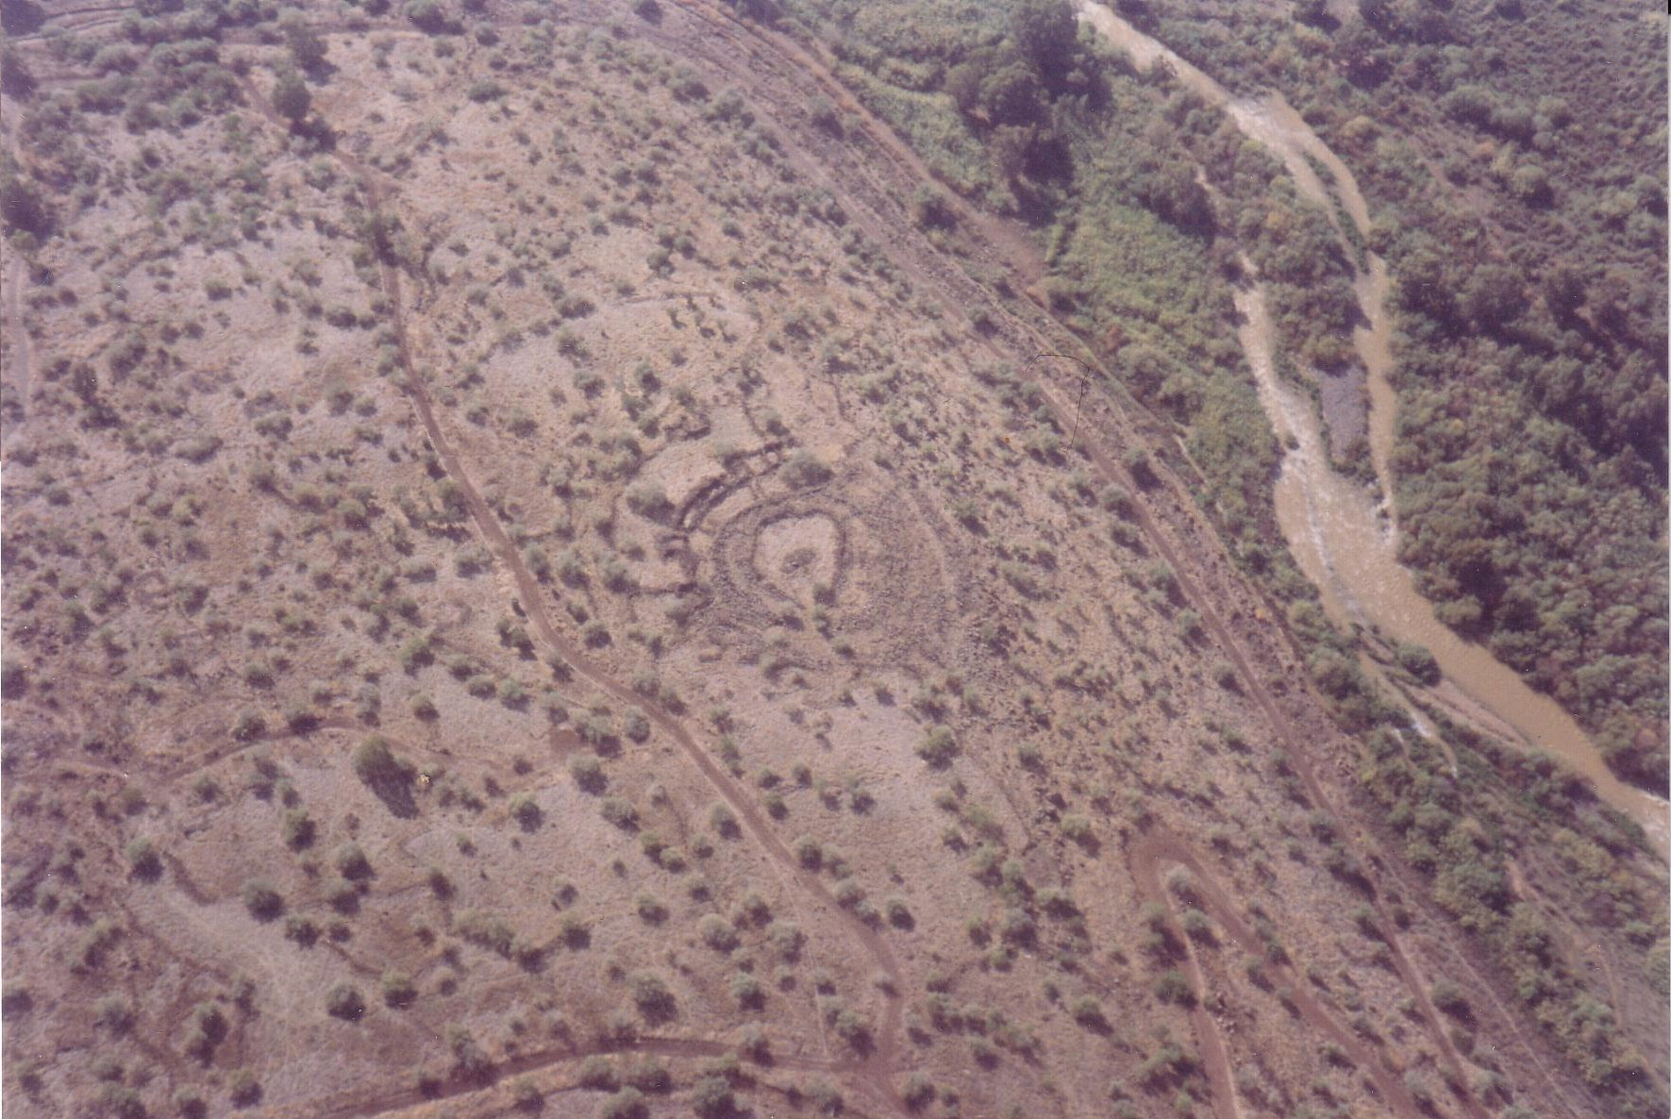

Slide 14
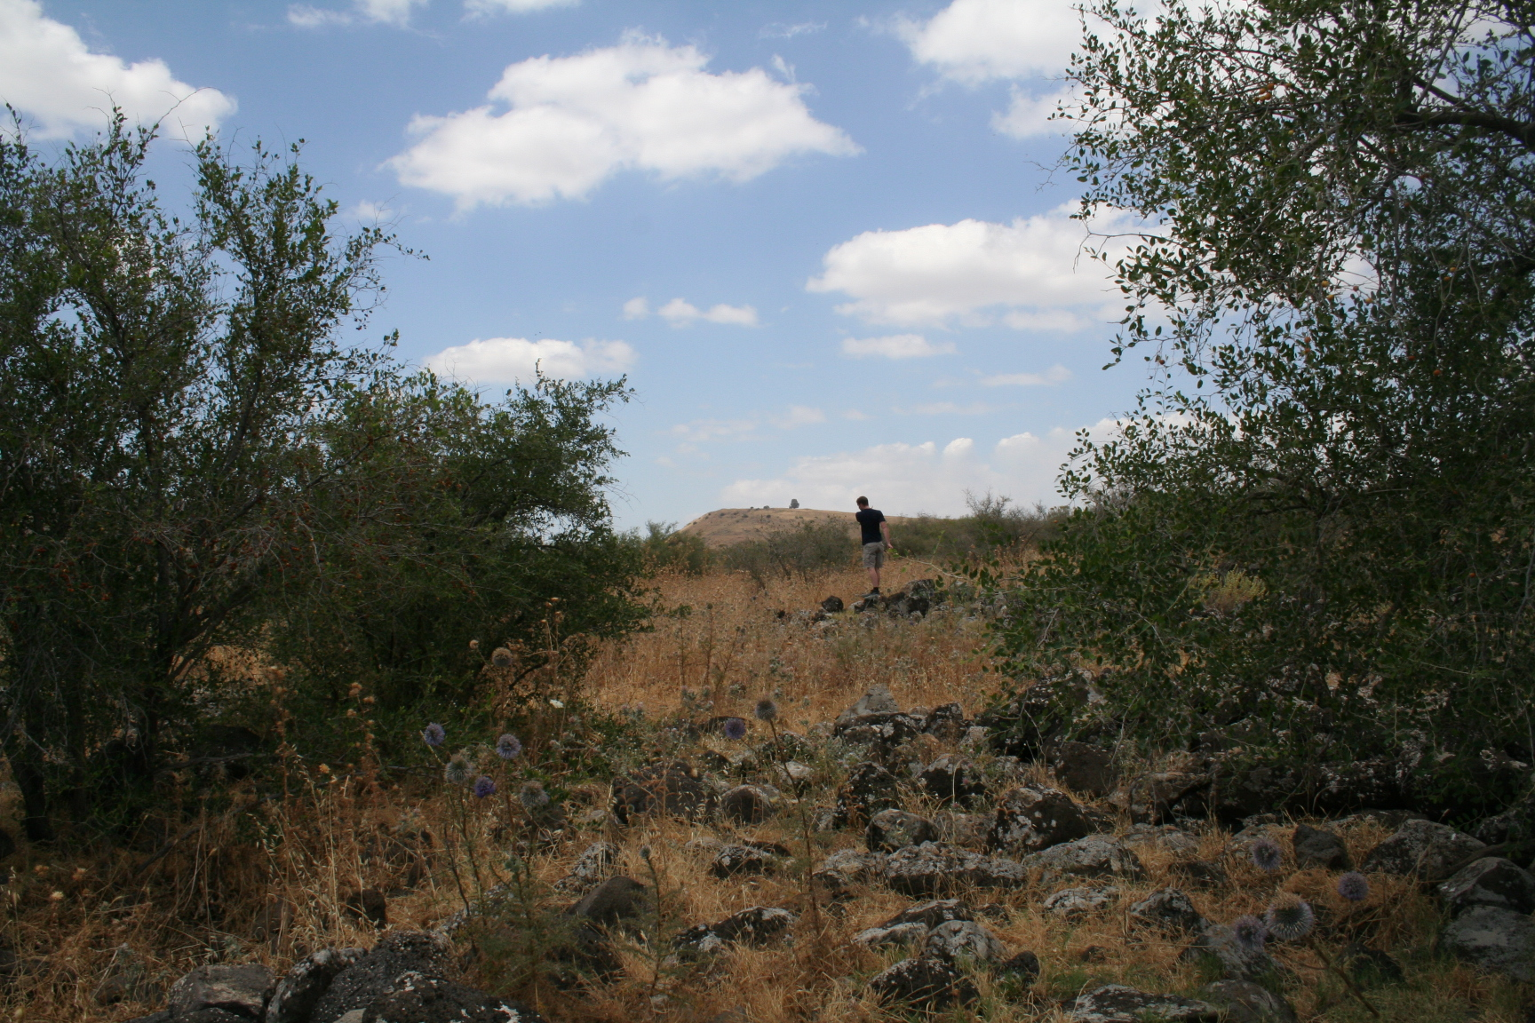

Slide 15
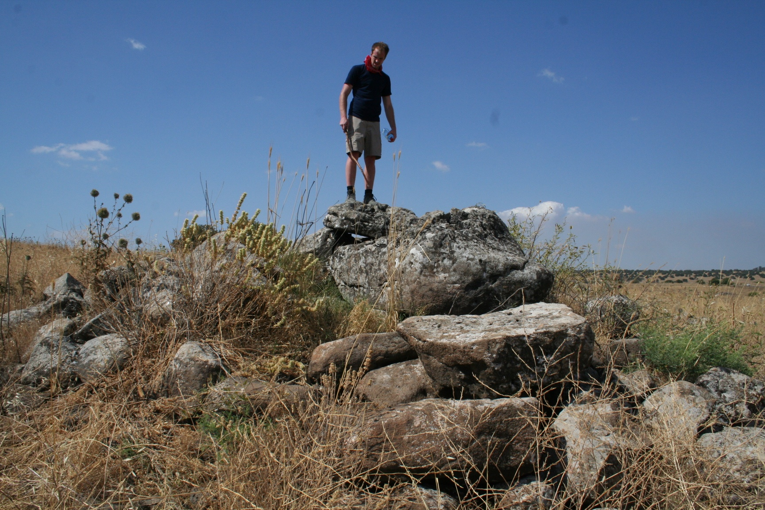

Slide 16
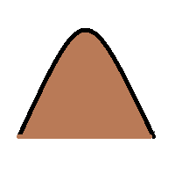
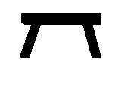
Жилые дома
Тель Фарес
Ручей Далиёт
Погребения
Запретная зона
Тель ес-Саки

Slide 17
Elements of the landscape
The complex of Rujm el Hiri
Megalithic burial structures
Chalcolithic settlements
Prominent spots, Tel Fares and Tel es-Saki
Celestial features

